Slide 1
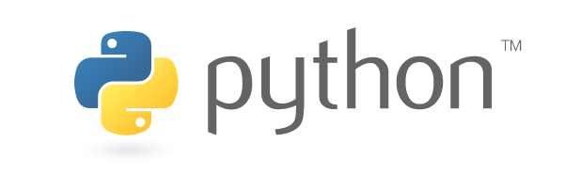

Programación Python
Isabel Maniega

Slide 2
Contenido
1. Repaso de fundamentos de Python
2. Estructuras de datos avanzadas
3. Programación modular y reutilizable
4. Gestión de errores y robustez
5. Acceso a datos
6. Integración con servicios externos
7. Automatización avanzada
8. Buenas prácticas y calidad del código
9. Ejercicios prácticos

Slide 3
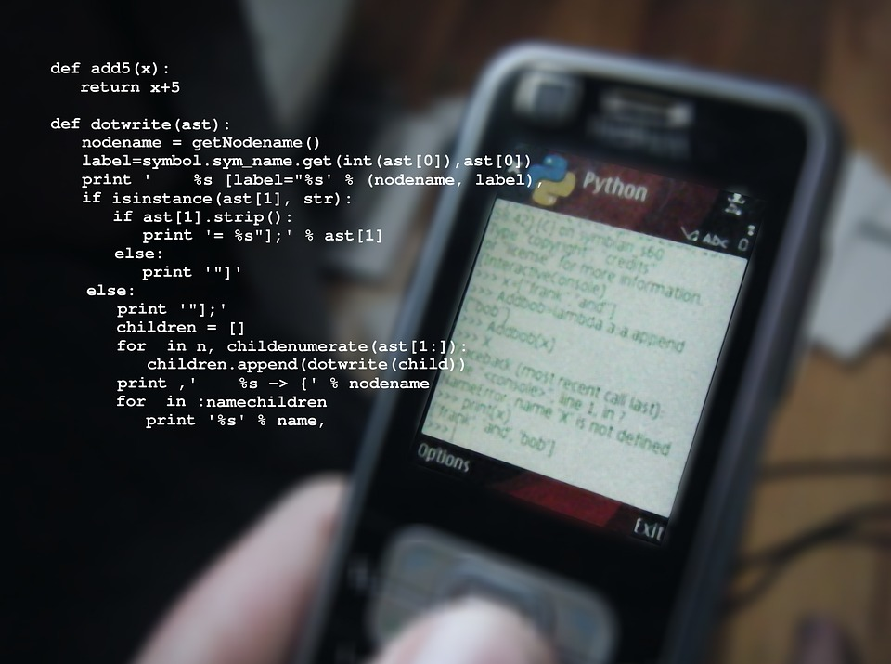
Lenguaje de programación Python
Python es un lenguaje de programación potente y fácil de aprender.
Tiene estructuras de datos de alto nivel eficientes y un simple pero efectivo sistema de programación orientado a objetos.
La elegante sintaxis de Python y su tipado dinámico, junto a su naturaleza interpretada lo convierten en un lenguaje ideal para scripting y desarrollo rápido de aplicaciones en muchas áreas, para la mayoría de plataformas.

Slide 4

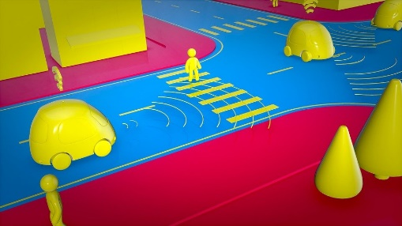

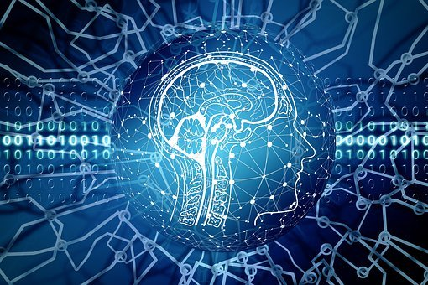

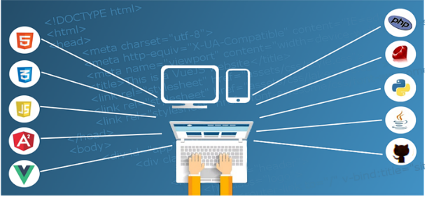
Salidas Profesionales Python
Detección de fraude
Vehículos de conducción autónoma
Big Data
Deep Learning
Sistemas de recomendación
Frameworks webs
Imágenes procedentes de pixabay

Slide 5
Fundamentos de Python
Python es un lenguaje de programación de alto nivel, interpretado, orientado a objetos y de uso generalizado que se utiliza para la programación de propósito general.
Un lenguaje de alto nivel es similar al lenguaje natural ya que usa símbolos, palabras y convenciones legibles para los humanos y nos permite expresar comandos a computadoras que son mucho más complejas que la lista de instrucciones (IL) que estas entienden.
Es importante conocer que hay dos formas diferentes de transformar un programa de un lenguaje de programación de alto nivel a un lenguaje de máquina:
Compilación - El programa fuente se traduce una vez obteniendo un archivo que contiene el código máquina (por ejemplo, un .exe si se trabaja en windows) y es este el archivo que se distribuye. Cada vez que se modifica el código fuente debe repetirse esta traducción. El programa que realiza la traducción se llama compilador o traductor.
Interpretación - El programa fuente se traduce a código máquina cada vez que se ejecuta el programa. El programa que realiza este tipo de transformación se denomina intérprete ya que interpreta el código cada vez que se ejecuta. El usuario final necesitará el código fuente más el intérprete para poderlo ejecutar.

Slide 6
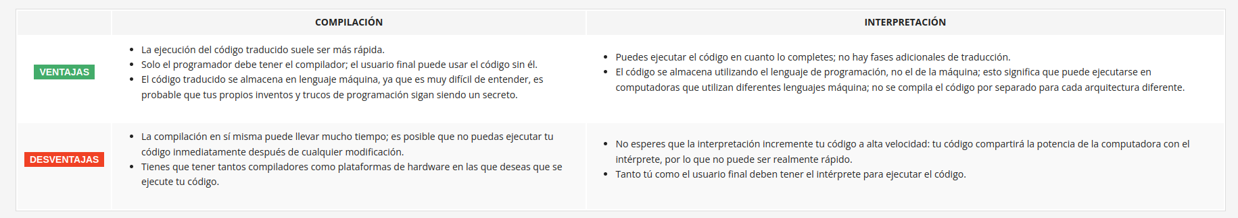
Fundamentos de Python

Slide 7

Fundamentos de Python
Python fue creado por Guido van Rossum, nacido en 1956 en Haarlem, Países Bajos. Por supuesto, Guido van Rossum no desarrolló y evolucionó todos los componentes de Python.
Aunque puede que conozcas a la pitón como una gran serpiente, el nombre del lenguaje de programación Python proviene de una vieja serie de comedia de la BBC llamada Monty Python's Flying Circus.
En el apogeo de su éxito, el equipo de Monty Python estaba realizando sus escenas en vivo para audiencias en todo el mundo, incluso en el Hollywood Bowl.
Dado que Monty Python es considerado uno de los dos nutrientes fundamentales para un programador (el otro es la pizza), el creador de Python nombró el lenguaje en honor al programa de televisión.

Slide 8
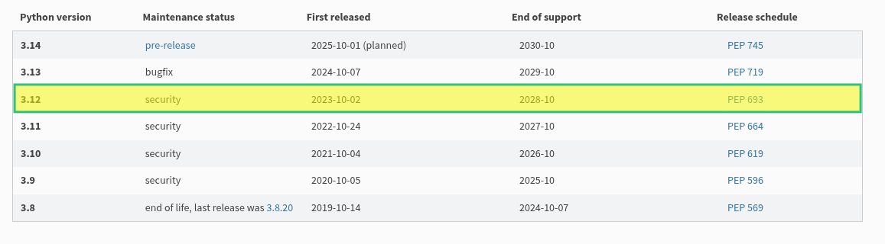
Instalaciones necesarias
Python version 3.12.10: https://www.python.org/downloads/
Ubuntu viene instalado por defecto con python 3.12.10
Windows se encuentra directamente en la tienda para su instalación (mejor opción ejecutable):
https://www.python.org/downloads/release/python-31210/
https://docs.python.org/es/3.12/tutorial/
https://docs.python.org/es/3.12/using/windows.html

Slide 9
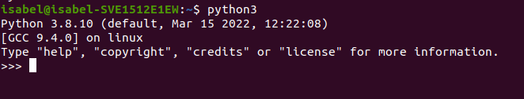
Python
Comprobación de instalación: python --version / py ---version
Intérprete de Python: python / py
¿Cómo realizar una instalación de librerías?
Existe una página con todos los repositorios de las librerías esa página es PYPI:
https://pypi.org/
https://docs.python.org/es/3.8/tutorial/

Slide 10
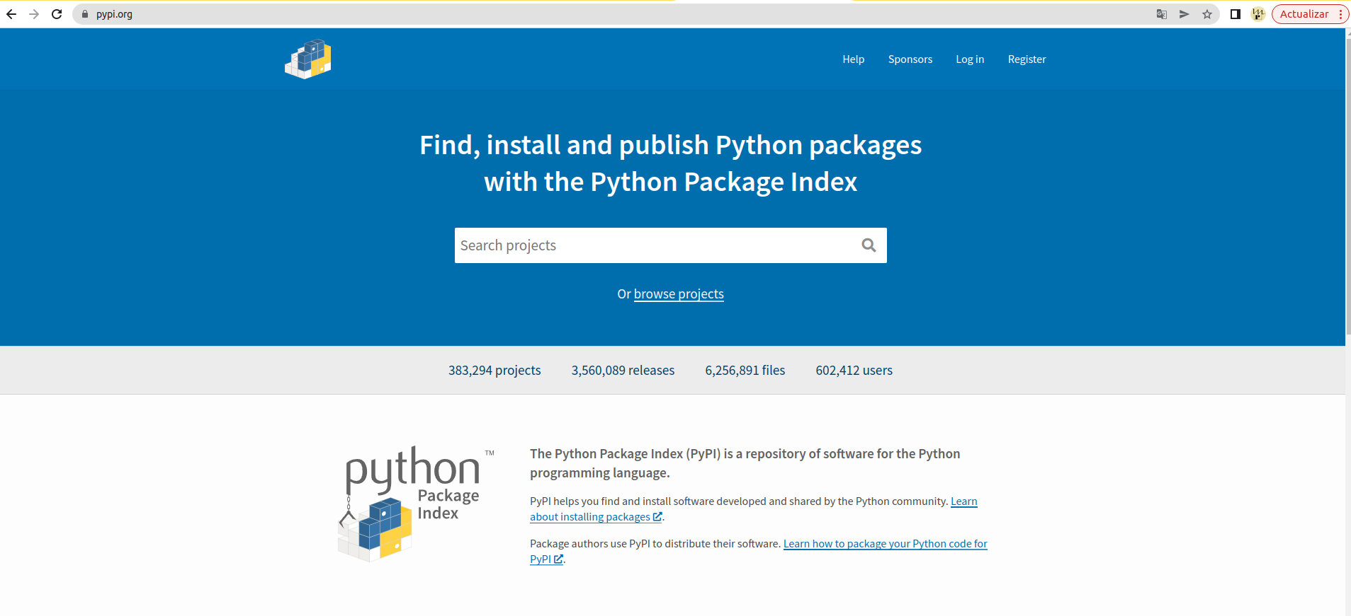
Python
¿Cómo realizar una instalación de librerías?
Existe una página con todos los repositorios de las librerías esa página es PYPI:
https://pypi.org/
En esta página podemos encontrar toda la información relativa a documentación, ejemplos, como instalar, versiones disponibles, etc.
https://docs.python.org/es/3.8/tutorial/

Slide 11
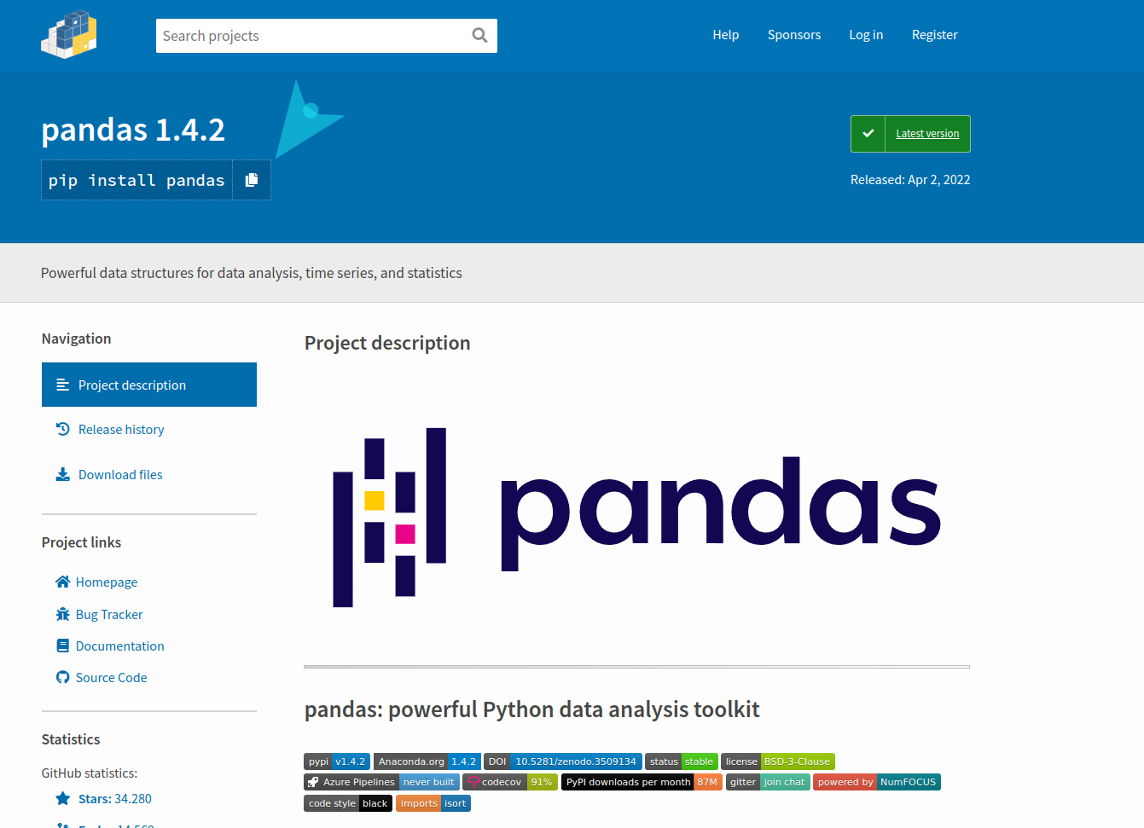
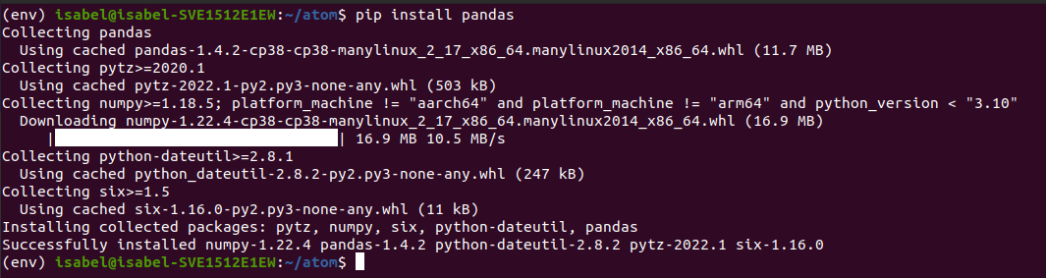
Python
¿Cómo realizar una instalación de librerías?
Para la realización de la instalación iremos a esa página y buscaremos la librería a instalar, copiaremos la instrucción para su instalación tal y como se indica en la imagen:
Iremos a la cmd y pegaremos la instrucción y pulsaremos intro:
En algunos sistemas operativos se pide la instalación de pip, ya que aún no está instalada
Veremos que nos a realizado con éxito la instalación.
https://docs.python.org/es/3.8/tutorial/

Slide 12

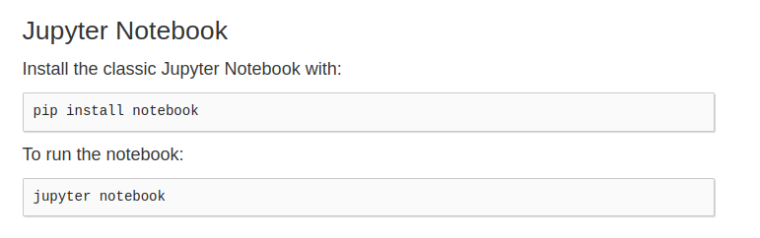
Instalaciones necesarias
Jupyter notebook: https://jupyter.org/install

Slide 13
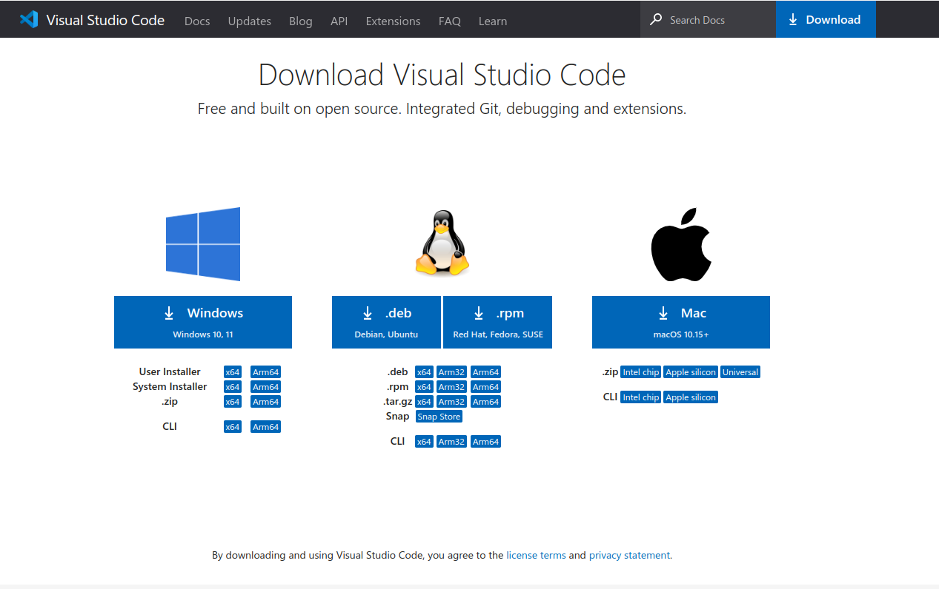
Instalaciones necesarias
Visual Studio Code: https://code.visualstudio.com/download

Slide 14
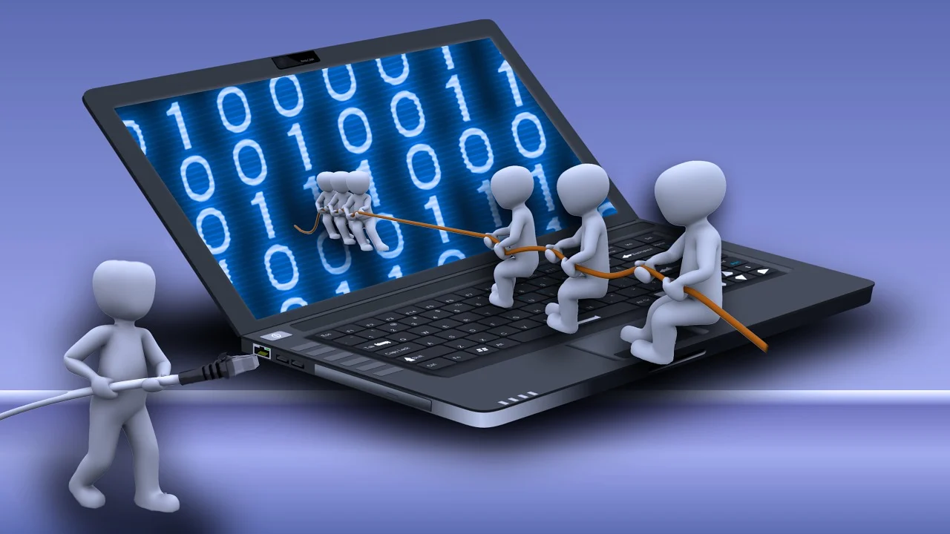
Imágenes procedentes de pixabay

